Slide 1


后方交会
2020.10
©2020 Wuhan University, LIESMARS

Slide 2
目录
1.数学基础知识
1.1超定、欠定方程组
1.2 齐次线性方程组
1.3 非齐次线性方程
1.4 非线性方程组
2.后方交会
2.1 位姿初值估计
2.2 位姿迭代优化
©2020 Wuhan University, LIESMARS

Slide 3
1.数学基础知识
1.1 超定、欠定方程组
1.2 齐次线性方程组
1.3 非齐次线性方程
1.4 非线性方程组

Slide 4
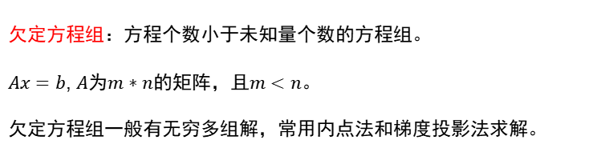
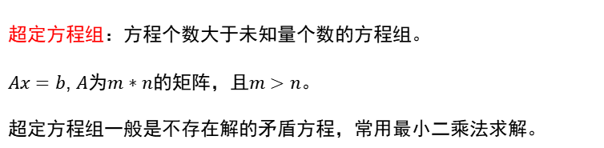
超定、欠定方程组
超定方程组：方程个数大于未知量个数的方程组。
$Ax=b$, $A$为$m∗n的矩阵$，且$m>n。$
超定方程组一般是不存在解的矛盾方程，常用最小二乘法求解。
欠定方程组：方程个数小于未知量个数的方程组。
$Ax=b$, $A$为$m∗n的矩阵$，且$m<n。$
欠定方程组一般有无穷多组解，常用内点法和梯度投影法求解。

Slide 5
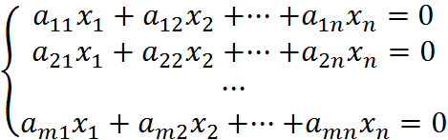
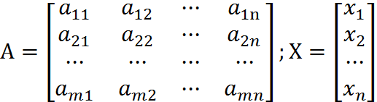
齐次线性方程组
常数项全为0的线性方程组：
1.使用CPU指令集提速
2.定位成功率&可靠性的提升
称为齐次线性方程组。设系数矩阵为A，未知项为X，即：
3.走廊定位方案的开展
将方程组写成矩阵形式为AX=0。

Slide 6

齐次线性方程组的解法
①SVD解法
将m×n的矩阵A分解为如下形式：
其中U和V均为单位正交阵。即有UU^{T}=E和VV^{T}=E，U称为左奇异矩阵，V称为右奇异矩阵，Σ仅在主对角线上有值，我们称它为奇异值，奇异值按从大到小的顺序排列。我们称这样的分解方式为奇异值（SVD）分解。
若对AX=0中的A矩阵做SVD分解，得到的分解结果中V矩阵的最后一列为方程组的解。
②特征值、特征向量解法
对于方程组AX=0，等式两边同时左乘A^{T} ，则原式化为A^{T}AX=0，其中A^{T}A为n×n的方阵。求解A^{T}A的特征值及其对应的特征向量。
A^{T}A最小特征值对应的特征向量为原方程组的解。

Slide 7
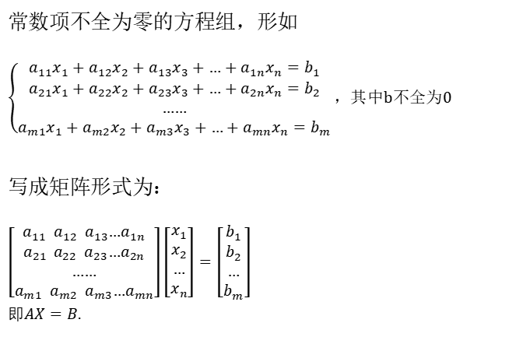
非齐次线性方程组
常数项不全为零的方程组，形如 $\left\{\begin{aligned}a_{11}x_{1}+a_{12}x_{2}+a_{13}x_{3}+…+a_{1n}x_{n}=b_{1} \\ a_{21}x_{1}+a_{22}x_{2}+a_{23}x_{3}+…+a_{2n}x_{n}=b_{2} \\ …… \\ a_{m1}x_{1}+a_{m2}x_{2}+a_{m3}x_{3}+…+a_{mn}x_{n}=b_{m}\end{aligned}\right.，其中b不全为0$
写成矩阵形式为：
$$\left[\begin{aligned}a_{11} a_{12} a_{13}…a_{1n} \\ a_{21 } a_{22} a_{23}…a_{2n} \\ …… \\ a_{m1} a_{m2} a_{m3}…a_{mn}\end{aligned}\right]\left[\begin{aligned}x_{1} \\ x_{2} \\ … \\ x_{n}\end{aligned}\right]=\left[\begin{aligned}b_{1} \\ b_{2} \\ … \\ b_{m}\end{aligned}\right]$$
即$AX=B.$

Slide 8
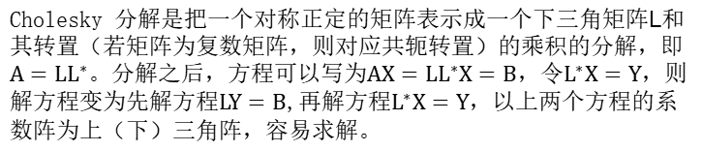

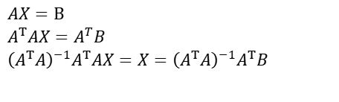

非齐次线性方程组求解
解法一：${{X=(A}^{T}A)}^{−1}A^{T}B$
$$AX=B$$
$A^{T}AX=A^{T}B$
$${\left(A^{T}A\right)}^{−1}A^{T}AX=X={\left(A^{T}A\right)}^{−1}A^{T}B$$
解法二：$Cholesky$分解
Cholesky 分解是把一个对称正定的矩阵表示成一个下三角矩阵L和其转置（若矩阵为复数矩阵，则对应共轭转置）的乘积的分解，即$A={LL}^{∗}$。分解之后，方程可以写为$AX={LL}^{∗}X=B$，令$L^{∗}X=Y$，则解方程变为先解方程$LY=B$,再解方程$L^{∗}X=Y$，以上两个方程的系数阵为上（下）三角阵，容易求解。

Slide 9
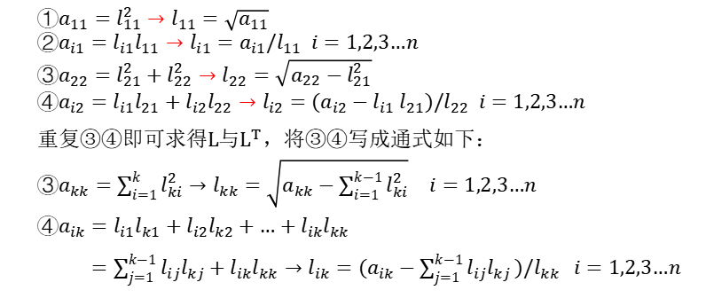
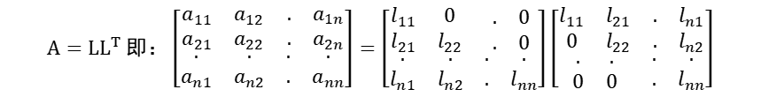
非齐次线性方程组求解
Cholesky分解过程（以实矩阵为例）
$$A={LL}^{T} 即：\left[\begin{matrix}\begin{matrix}a_{11} & a_{12} \\ a_{21} & a_{22}\end{matrix} & \begin{matrix}. & a_{1n} \\ . & a_{2n}\end{matrix} \\ \begin{matrix}. & . \\ a_{n1} & a_{n2}\end{matrix} & \begin{matrix}. & . \\ . & a_{nn}\end{matrix}\end{matrix}\right]=\left[\begin{matrix}\begin{matrix}l_{11} & 0 \\ l_{21} & l_{22}\end{matrix} & \begin{matrix}. & 0 \\ . & 0\end{matrix} \\ \begin{matrix}. & . \\ l_{n1} & l_{n2}\end{matrix} & \begin{matrix}. & . \\ . & l_{nn}\end{matrix}\end{matrix}\right]\left[\begin{matrix}\begin{matrix}l_{11} & l_{21} \\ 0 & l_{22}\end{matrix} & \begin{matrix}. & l_{n1} \\ . & l_{n2}\end{matrix} \\ \begin{matrix}. & . \\ 0 & 0\end{matrix} & \begin{matrix}. & . \\ . & l_{nn}\end{matrix}\end{matrix}\right]$$
①$a_{11}=l_{11}^{2}→l_{11}=\sqrt{a_{11}}$
②$a_{i1}=l_{i1}l_{11}→l_{i1}=a_{i1}/l_{11} i=1,2,3…n$
③$a_{22}=l_{21}^{2}+l_{22}^{2}→l_{22}=\sqrt{a_{22}−l_{21}^{2}}$
④$a_{i2}=l_{i1}l_{21}+l_{i2}l_{22}→l_{i2}=(a_{i2}−l_{i1} l_{21})/l_{22} i=1,2,3…n$
重复③④即可求得$L与L^{T}$，将③④写成通式如下：
③$a_{kk}=\sum_{i=1}^{k}{l_{ki}^{2}→l_{kk}=\sqrt{a_{kk}−\sum_{i=1}^{k−1}{l_{ki}^{2}}}}$ $i=1,2,3…n$
④$a_{ik}=l_{i1}l_{k1}+l_{i2}l_{k2}+…+l_{ik}l_{kk}$
$=\sum_{j=1}^{k−1}{l_{ij}l_{kj}}+l_{ik}l_{kk}→l_{ik}=(a_{ik}−\sum_{j=1}^{k−1}{l_{ij}l_{kj}})/l_{kk} i=1,2,3…n$

Slide 10
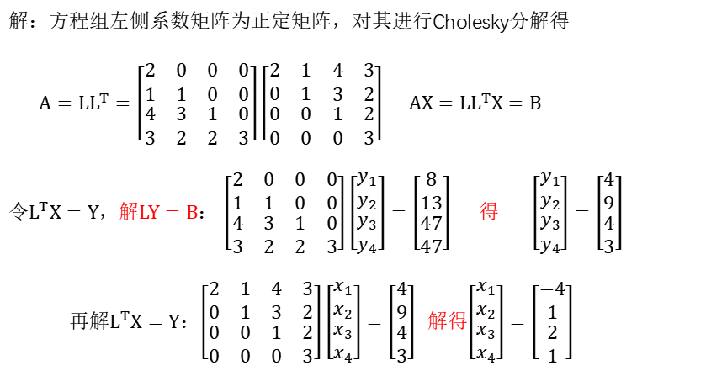
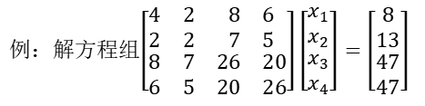
非齐次线性方程组求解
例：解方程组$\left[\begin{matrix}\begin{matrix}4 & 2 \\ 2 & 2\end{matrix} & \begin{matrix}8 & 6 \\ 7 & 5\end{matrix} \\ \begin{matrix}8 & 7 \\ 6 & 5\end{matrix} & \begin{matrix}26 & 20 \\ 20 & 26\end{matrix}\end{matrix}\right]\left[\begin{matrix}\begin{matrix}x_{1} \\ x_{2}\end{matrix} \\ \begin{matrix}x_{3} \\ x_{4}\end{matrix}\end{matrix}\right]=\left[\begin{matrix}\begin{matrix}8 \\ 13\end{matrix} \\ \begin{matrix}47 \\ 47\end{matrix}\end{matrix}\right]$
解：方程组左侧系数矩阵为正定矩阵，对其进行Cholesky分解得
$A={LL}^{T}=\left[\begin{matrix}\begin{matrix}2 & 0 \\ 1 & 1\end{matrix} & \begin{matrix}0 & 0 \\ 0 & 0\end{matrix} \\ \begin{matrix}4 & 3 \\ 3 & 2\end{matrix} & \begin{matrix}1 & 0 \\ 2 & 3\end{matrix}\end{matrix}\right]\left[\begin{matrix}\begin{matrix}2 & 1 \\ 0 & 1\end{matrix} & \begin{matrix}4 & 3 \\ 3 & 2\end{matrix} \\ \begin{matrix}0 & 0 \\ 0 & 0\end{matrix} & \begin{matrix}1 & 2 \\ 0 & 3\end{matrix}\end{matrix}\right]$ $AX={LL}^{T}X=B$
令$L^{T}X=Y$，解$LY=B$： $\left[\begin{matrix}\begin{matrix}2 & 0 \\ 1 & 1\end{matrix} & \begin{matrix}0 & 0 \\ 0 & 0\end{matrix} \\ \begin{matrix}4 & 3 \\ 3 & 2\end{matrix} & \begin{matrix}1 & 0 \\ 2 & 3\end{matrix}\end{matrix}\right]\left[\begin{matrix}\begin{matrix}y_{1} \\ y_{2}\end{matrix} \\ \begin{matrix}y_{3} \\ y_{4}\end{matrix}\end{matrix}\right]=\left[\begin{matrix}\begin{matrix}8 \\ 13\end{matrix} \\ \begin{matrix}47 \\ 47\end{matrix}\end{matrix}\right]$ 得 $\left[\begin{matrix}\begin{matrix}y_{1} \\ y_{2}\end{matrix} \\ \begin{matrix}y_{3} \\ y_{4}\end{matrix}\end{matrix}\right]=\left[\begin{matrix}\begin{matrix}4 \\ 9\end{matrix} \\ \begin{matrix}4 \\ 3\end{matrix}\end{matrix}\right]$
再解$L^{T}X=Y$：$\left[\begin{matrix}\begin{matrix}2 & 1 \\ 0 & 1\end{matrix} & \begin{matrix}4 & 3 \\ 3 & 2\end{matrix} \\ \begin{matrix}0 & 0 \\ 0 & 0\end{matrix} & \begin{matrix}1 & 2 \\ 0 & 3\end{matrix}\end{matrix}\right]\left[\begin{matrix}\begin{matrix}x_{1} \\ x_{2}\end{matrix} \\ \begin{matrix}x_{3} \\ x_{4}\end{matrix}\end{matrix}\right]=\left[\begin{matrix}\begin{matrix}4 \\ 9\end{matrix} \\ \begin{matrix}4 \\ 3\end{matrix}\end{matrix}\right]$解得$\left[\begin{matrix}\begin{matrix}x_{1} \\ x_{2}\end{matrix} \\ \begin{matrix}x_{3} \\ x_{4}\end{matrix}\end{matrix}\right]=\left[\begin{matrix}\begin{matrix}−4 \\ 1\end{matrix} \\ \begin{matrix}2 \\ 1\end{matrix}\end{matrix}\right]$

Slide 11
非线性方程组
非线性方程组在科学与工程计算中经常遇到，通常使用数值方法求近似解。
常用的算法有：
梯度下降法(Gradient Descent)
牛顿法(Newton)
高斯-牛顿法(Gauss–Newton)
列文伯格-马夸尔特法(Levenberg-Marquardt)

Slide 12
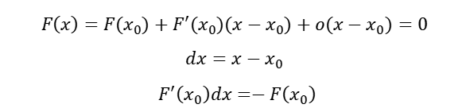
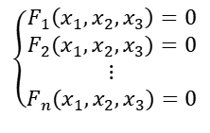

高斯-牛顿法
使用高斯-牛顿法求解非线性方程组：
在泰勒展开时省略高次项，则非线性方程$F\left(x\right)$在初始解${x=x}_{0}$处变为线性方程：
$$F\left(x\right)=F\left(x_{0}\right)+F^{′}\left(x_{0}\right)\left(x−x_{0}\right)+o\left(x−x_{0}\right)=0$$
$$dx=x−x_{0}$$
$F^{′}\left(x_{0}\right)dx=−F\left(x_{0}\right)$
2.定位成功率&可靠性的提升
令
则
假设一非线性方程组为：
$$\left\{\begin{matrix}\begin{matrix}F_{1}\left(x_{1},x_{2},x_{3}\right)=0 \\ F_{2}(x_{1},x_{2},x_{3})=0\end{matrix} \\ \begin{matrix}⋮ \\ F_{n}(x_{1},x_{2},x_{3})=0\end{matrix}\end{matrix}\right.$$

Slide 13
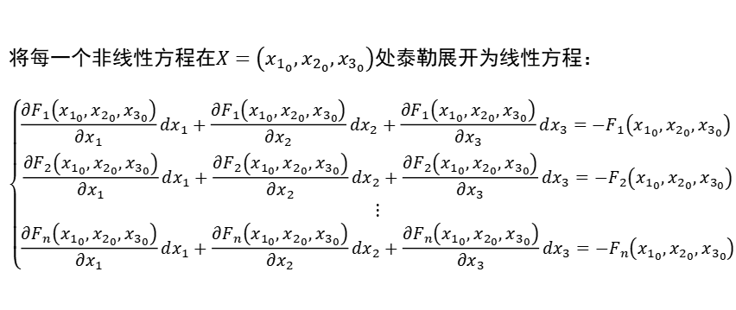
高斯-牛顿法
将每一个非线性方程在$X=\left(x_{1_{0}},x_{2_{0}},x_{3_{0}}\right)$处泰勒展开为线性方程：
$$\left\{\begin{matrix}\begin{matrix}\frac{∂F_{1}\left(x_{1_{0}},x_{2_{0}},x_{3_{0}}\right)}{∂x_{1}}dx_{1}+\frac{∂F_{1}\left(x_{1_{0}},x_{2_{0}},x_{3_{0}}\right)}{∂x_{2}}dx_{2}+\frac{∂F_{1}\left(x_{1_{0}},x_{2_{0}},x_{3_{0}}\right)}{∂x_{3}}dx_{3}={−F}_{1}\left(x_{1_{0}},x_{2_{0}},x_{3_{0}}\right) \\ \frac{∂F_{2}\left(x_{1_{0}},x_{2_{0}},x_{3_{0}}\right)}{∂x_{1}}dx_{1}+\frac{∂F_{2}\left(x_{1_{0}},x_{2_{0}},x_{3_{0}}\right)}{∂x_{2}}dx_{2}+\frac{∂F_{2}\left(x_{1_{0}},x_{2_{0}},x_{3_{0}}\right)}{∂x_{3}}dx_{3}={−F}_{2}\left(x_{1_{0}},x_{2_{0}},x_{3_{0}}\right)\end{matrix} \\ \begin{matrix}⋮ \\ \frac{∂F_{n}\left(x_{1_{0}},x_{2_{0}},x_{3_{0}}\right)}{∂x_{1}}dx_{1}+\frac{∂F_{n}\left(x_{1_{0}},x_{2_{0}},x_{3_{0}}\right)}{∂x_{2}}dx_{2}+\frac{∂F_{n}\left(x_{1_{0}},x_{2_{0}},x_{3_{0}}\right)}{∂x_{3}}dx_{3}={−F}_{n}\left(x_{1_{0}},x_{2_{0}},x_{3_{0}}\right)\end{matrix}\end{matrix}\right.$$
2.定位成功率&可靠性的提升
3.走廊定位方案的开展

Slide 14
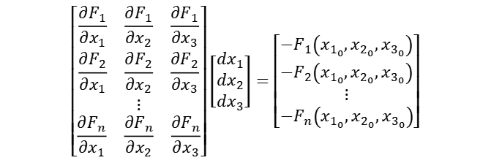
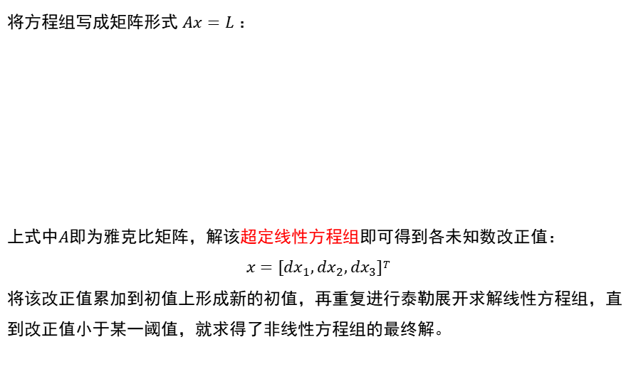
高斯-牛顿法
将方程组写成矩阵形式 $Ax=L$：
上式中$A$即为雅克比矩阵，解该超定线性方程组即可得到各未知数改正值：
$$x=\left[dx_{1},dx_{2},dx_{3}\right]T$$
将该改正值累加到初值上形成新的初值，再重复进行泰勒展开求解线性方程组，直到改正值小于某一阈值，就求得了非线性方程组的最终解。
$$\left[\begin{matrix}\begin{matrix}\begin{matrix}\frac{∂F_{1}}{∂x_{1}} & \frac{∂F_{1}}{∂x_{2}} & \frac{∂F_{1}}{∂x_{3}}\end{matrix} \\ \begin{matrix}\frac{∂F_{2}}{∂x_{1}} & \frac{∂F_{2}}{∂x_{2}} & \frac{∂F_{2}}{∂x_{3}}\end{matrix}\end{matrix} \\ \begin{matrix}⋮ \\ \begin{matrix}\frac{∂F_{n}}{∂x_{1}} & \frac{∂F_{n}}{∂x_{2}} & \frac{∂F_{n}}{∂x_{3}}\end{matrix}\end{matrix}\end{matrix}\right]\left[\begin{matrix}dx_{1} \\ dx_{2} \\ dx_{3}\end{matrix}\right]=\left[\begin{matrix}\begin{matrix}{−F}_{1}\left(x_{1_{0}},x_{2_{0}},x_{3_{0}}\right) \\ {−F}_{2}\left(x_{1_{0}},x_{2_{0}},x_{3_{0}}\right)\end{matrix} \\ \begin{matrix}⋮ \\ {−F}_{n}\left(x_{1_{0}},x_{2_{0}},x_{3_{0}}\right)\end{matrix}\end{matrix}\right]$$
2.定位成功率&可靠性的提升
3.走廊定位方案的开展

Slide 15
2. 后方交会
2.1 位姿初值的估计
2. 2 位姿的迭代优化

Slide 16
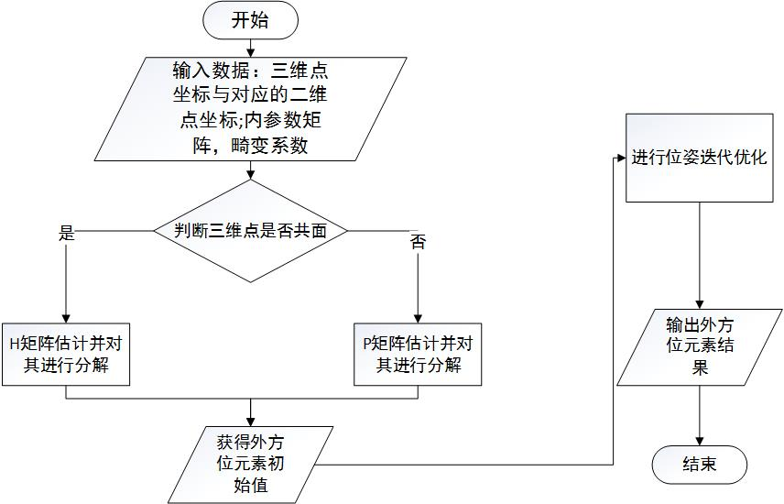
后方交会流程图

Slide 17
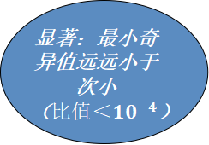



2.1 位姿初值的估计——共面性判断
对于位姿初值的估计，不同的物方情况（平面/非平面）可以用不同的方法求解。
首先，判断三维点之间的共面性。
显著：最小奇异值远远小于次小（${比值＜10}^{−4}$）
三维点数据
比较奇异值显著性
重心化
重心化的三维点数据
对$M进行SVD分解$
A=$\left(\begin{matrix}X_{1} & X_{2} & …… \\ Y_{1} & Y_{2} & …… \\ Z_{1} & Z_{2} & ……\end{matrix}\right)$
$${M=A·A}^{T}$$
$${\text{M}:\text{3}\text{∗}\text{3}\text{, }\text{A}\text{: }3∗n, A}^{T}:n∗3$$

Slide 18
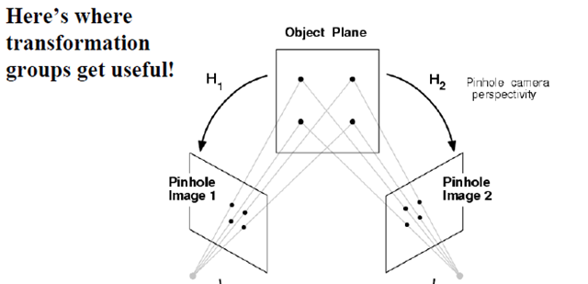
2.1 位姿初值的估计
对于位姿初值的估计，不同的物方情况（平面/非平面）可以用不同的方法求解。
① 物方点共面的情况（利用单应矩阵,Homography, 简写为H)
在物方点共面的情况下，可以计算物方平面与像方平面之间的单应矩阵，并分解单应矩阵，进行确定位姿的初值。
2.定位成功率&可靠性的提升
3.走廊定位方案的开展

Slide 19
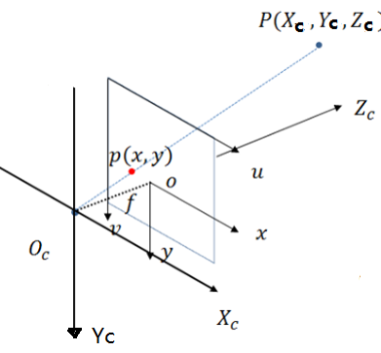
2.1 位姿初值的估计
② 物方点不共面的情况
在物方点不共面的情况下，可以计算物方点与像方点之间的投影矩阵（P矩阵），并分解P矩阵，确定位姿的初值。
1. 位姿初值的估计

Slide 20
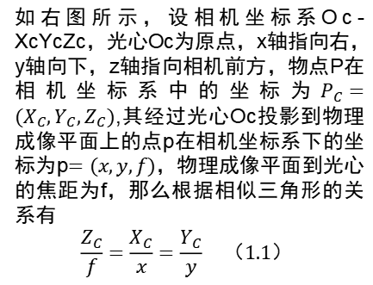
2.1 位姿初值的估计——非共面情况
在物方点不共面的情况下，可以计算物方点与像方点之间的投影矩阵（P矩阵），并分解P矩阵，确定位姿的初值。
如右图所示，设相机坐标系Oc-XcYcZc，光心Oc为原点，x轴指向右，y轴向下，z轴指向相机前方，物点P在相机坐标系中的坐标为$P_{C}=(X_{C},Y_{C},Z_{C})$,其经过光心Oc投影到物理成像平面上的点p在相机坐标系下的坐标为p$=(x,y,f)$，物理成像平面到光心的焦距为f，那么根据相似三角形的关系有
$$\frac{Z_{C}}{f}=\frac{X_{C}}{x}=\frac{Y_{C}}{y} （1.1）$$

Slide 21
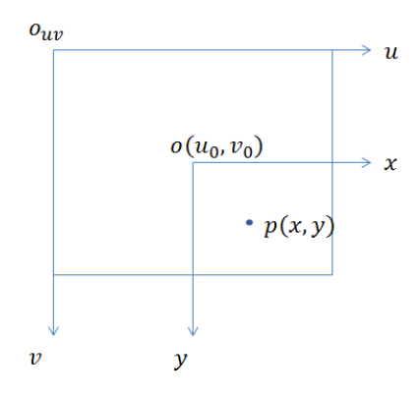

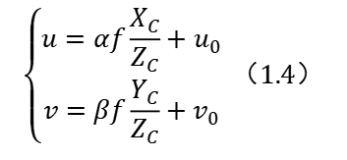
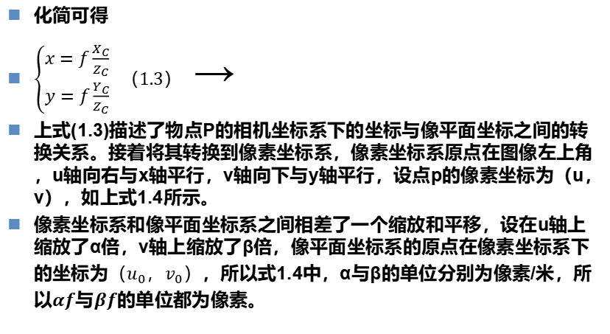
P矩阵推导
2.1 位姿初值的估计——非共面情况
$$\left\{\begin{matrix}u=αx+u0 \\ v=βy+v0\end{matrix}\right.$$
化简可得
$\left\{\begin{aligned}x=f\frac{X_{C}}{Z_{C}} \\ y=f\frac{Y_{C}}{Z_{C}}\end{aligned}\right. （1.3）$ →
上式(1.3)描述了物点P的相机坐标系下的坐标与像平面坐标之间的转换关系。接着将其转换到像素坐标系，像素坐标系原点在图像左上角，u轴向右与x轴平行，v轴向下与y轴平行，设点p的像素坐标为（u，v），如上式1.4所示。
像素坐标系和像平面坐标系之间相差了一个缩放和平移，设在u轴上缩放了α倍，v轴上缩放了β倍，像平面坐标系的原点在像素坐标系下的坐标为$（u_{0}，v_{0}）$，所以式1.4中，α与β的单位分别为像素/米，所以$αf$与$βf$的单位都为像素。
$$\left\{\begin{aligned}u=αf\frac{X_{C}}{Z_{C}}+u_{0} \\ v=βf\frac{Y_{C}}{Z_{C}}+v_{0}\end{aligned}\right. （1.4）$$

Slide 22
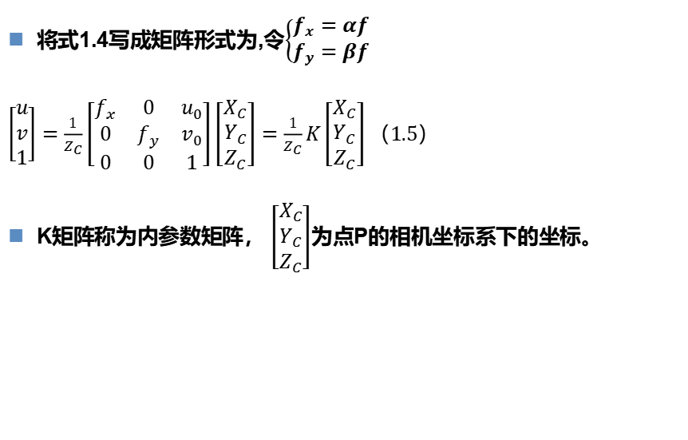
P矩阵推导
2.1 位姿初值的估计——非共面情况
将式1.4写成矩阵形式为,令$\left\{\begin{aligned}f_{x}=αf \\ f_{y}=βf\end{aligned}\right.$
$\left[\begin{matrix}u \\ v \\ 1\end{matrix}\right]=\frac{1}{Z_{C}}\left[\begin{matrix}f_{x} & 0 & u_{0} \\ 0 & f_{y} & v_{0} \\ 0 & 0 & 1\end{matrix}\right]\left[\begin{matrix}X_{C} \\ Y_{C} \\ Z_{C}\end{matrix}\right]=\frac{1}{Z_{C}}K\left[\begin{matrix}X_{C} \\ Y_{C} \\ Z_{C}\end{matrix}\right]（1.5）$
K矩阵称为内参数矩阵， $\left[\begin{matrix}X_{C} \\ Y_{C} \\ Z_{C}\end{matrix}\right]$为点P的相机坐标系下的坐标。

Slide 23
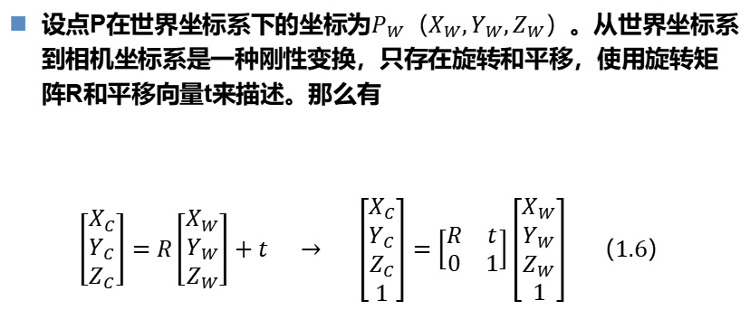
P矩阵推导
2.1 位姿初值的估计——非共面情况
设点P在世界坐标系下的坐标为$P_{W}（X_{W},Y_{W},Z_{W}）$。从世界坐标系到相机坐标系是一种刚性变换，只存在旋转和平移，使用旋转矩阵R和平移向量t来描述。那么有
$\left[\begin{matrix}X_{C} \\ Y_{C} \\ Z_{C}\end{matrix}\right]=R\left[\begin{matrix}X_{W} \\ Y_{W} \\ Z_{W}\end{matrix}\right]+t → \left[\begin{matrix}X_{C} \\ Y_{C} \\ \begin{aligned}Z_{C} \\ 1\end{aligned}\end{matrix}\right]=\left[\begin{matrix}R & t \\ 0 & 1\end{matrix}\right]\left[\begin{matrix}X_{W} \\ Y_{W} \\ \begin{aligned}Z_{W} \\ 1\end{aligned}\end{matrix}\right] （1.6）$

Slide 24
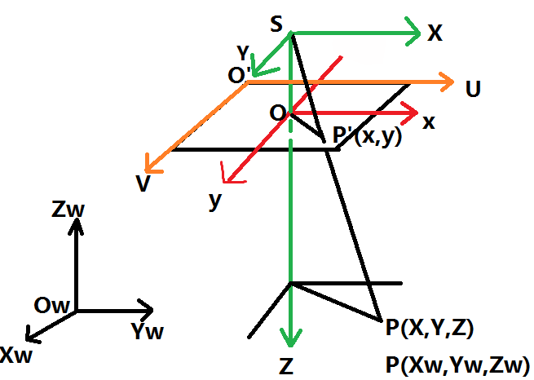
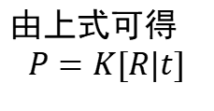
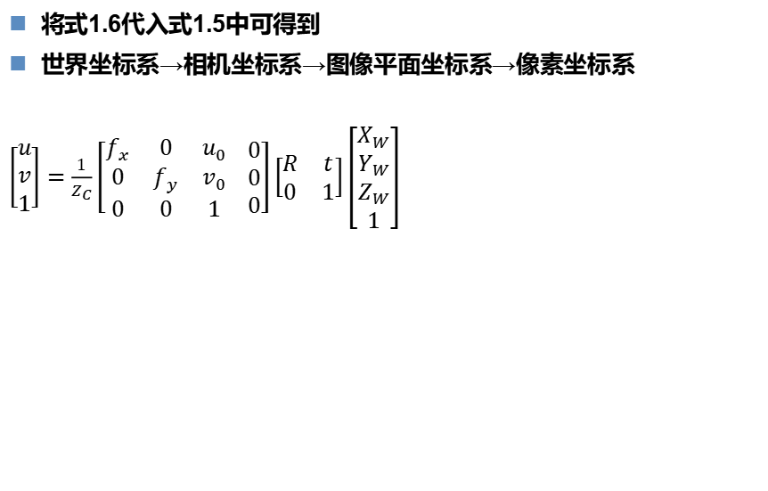
P矩阵推导
2.1 位姿初值的估计——非共面情况
将式1.6代入式1.5中可得到
世界坐标系→相机坐标系→图像平面坐标系→像素坐标系
$\left[\begin{matrix}u \\ v \\ 1\end{matrix}\right]=\frac{1}{Z_{C}}\left[\begin{matrix}f_{x} & 0 & u_{0} \\ 0 & f_{y} & v_{0} \\ 0 & 0 & 1\end{matrix} \begin{matrix}0 \\ 0 \\ 0\end{matrix}\right]\left[\begin{matrix}R & t \\ 0 & 1\end{matrix}\right]\left[\begin{matrix}X_{W} \\ Y_{W} \\ \begin{aligned}Z_{W} \\ 1\end{aligned}\end{matrix}\right]$
由上式可得
$$P=K[R|t]$$
世界坐标系转换到相机坐标系
相机坐标系转换到图像像素坐标系

Slide 25
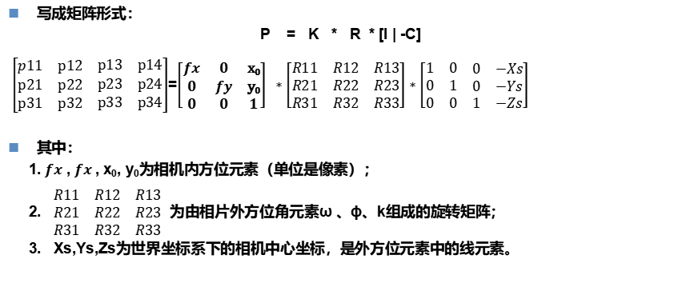
P矩阵的推导
2.1 位姿初值的估计——非共面情况
写成矩阵形式：
P = K * R * [I | -C]
$\left[\begin{matrix}p11 & p12 & \begin{matrix}p13 & p14\end{matrix} \\ p21 & p22 & \begin{matrix}p23 & p24\end{matrix} \\ p31 & p32 & \begin{matrix}p33 & p34\end{matrix}\end{matrix}\right]$=$\left[\begin{matrix}fx & 0 & \text{x}\text{0} \\ 0 & fy & \text{y}\text{0} \\ 0 & 0 & 1\end{matrix}\right] ∗\left[\begin{matrix}R11 & R12 & R13 \\ R21 & R22 & R23 \\ R31 & R32 & R33\end{matrix}\right]∗\left[\begin{matrix}1 & 0 & \begin{matrix}0 & −Xs\end{matrix} \\ 0 & 1 & \begin{matrix}0 & −Ys\end{matrix} \\ 0 & 0 & \begin{matrix}1 & −Zs\end{matrix}\end{matrix}\right]$
其中：
1. $fx$ , $fx$, x₀, y₀为相机内方位元素（单位是像素）；
2. $\begin{matrix}R11 & R12 & R13 \\ R21 & R22 & R23 \\ R31 & R32 & R33\end{matrix}$ 为由相片外方位角元素ω 、ϕ、k组成的旋转矩阵；
3. Xs,Ys,Zs为世界坐标系下的相机中心坐标，是外方位元素中的线元素。
选取至少需要六组同名物点和像点，即可求出P矩阵。

Slide 26
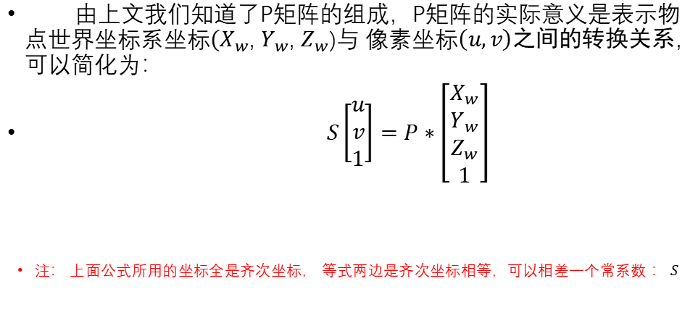
P矩阵的估计——齐次解法
1. 位姿初值的估计——非共面情况
由上文我们知道了P矩阵的组成，P矩阵的实际意义是表示物点世界坐标系坐标${(X}_{w}$, $Y_{w}$, $Z_{w}$)与 像素坐标$\left(u,v\right)之间的转换关系$，可以简化为：
$S\left[\begin{matrix}u \\ v \\ 1\end{matrix}\right]=P∗\left[\begin{matrix}X_{w} \\ Y_{w} \\ \begin{aligned}Z_{w} \\ 1\end{aligned}\end{matrix}\right]$
注： 上面公式所用的坐标全是齐次坐标， 等式两边是齐次坐标相等，可以相差一个常系数 ： $S$
常系数
像素坐标
物点坐标

Slide 27
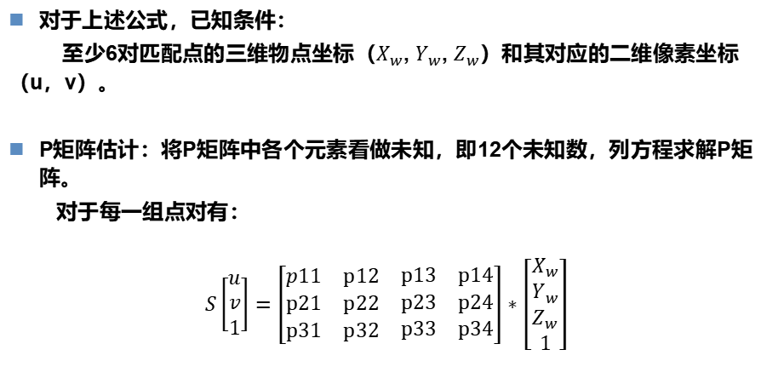
P矩阵的估计——齐次解法
1. 位姿初值的估计——非共面情况
对于上述公式，已知条件：
至少6对匹配点的三维物点坐标（$X_{w}$, $Y_{w}$, $Z_{w}$）和其对应的二维像素坐标（u，v）。
P矩阵估计：将P矩阵中各个元素看做未知，即12个未知数，列方程求解P矩阵。
对于每一组点对有：
$S\left[\begin{matrix}u \\ v \\ 1\end{matrix}\right]=\left[\begin{matrix}p11 & p12 & \begin{matrix}p13 & p14\end{matrix} \\ p21 & p22 & \begin{matrix}p23 & p24\end{matrix} \\ p31 & p32 & \begin{matrix}p33 & p34\end{matrix}\end{matrix}\right]∗\left[\begin{matrix}X_{w} \\ Y_{w} \\ \begin{aligned}Z_{w} \\ 1\end{aligned}\end{matrix}\right]$

Slide 28
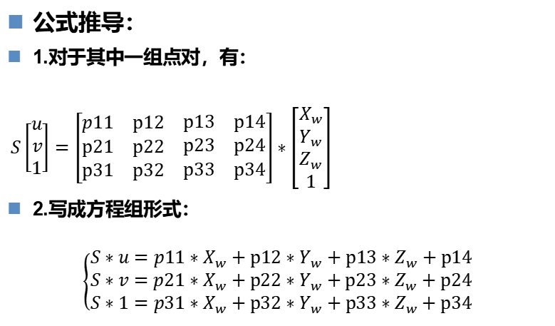
P矩阵的估计——齐次解法
1. 位姿初值的估计——非共面情况
公式推导：
1.对于其中一组点对，有：
$S\left[\begin{matrix}u \\ v \\ 1\end{matrix}\right]=\left[\begin{matrix}p11 & p12 & \begin{matrix}p13 & p14\end{matrix} \\ p21 & p22 & \begin{matrix}p23 & p24\end{matrix} \\ p31 & p32 & \begin{matrix}p33 & p34\end{matrix}\end{matrix}\right]∗\left[\begin{matrix}X_{w} \\ Y_{w} \\ \begin{aligned}Z_{w} \\ 1\end{aligned}\end{matrix}\right]$
2.写成方程组形式：
$\left\{\begin{matrix}S∗u=p11∗X_{w}+p12∗Y_{w}+p13∗Z_{w}+p14 \\ S∗v=p21∗X_{w}+p22∗Y_{w}+p23∗Z_{w}+p24 \\ S∗1=p31∗X_{w}+p32∗Y_{w}+p33∗Z_{w}+p34\end{matrix}\right.$

Slide 29
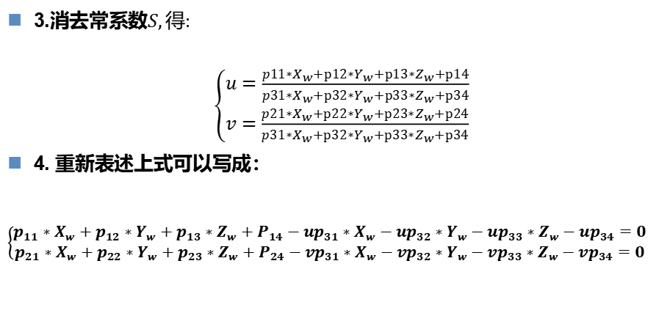
P矩阵的估计——齐次解法
1. 位姿初值的估计——非共面情况
3.消去常系数$S,得:$
$\left\{\begin{matrix}u=\frac{p11∗X_{w}+p12∗Y_{w}+p13∗Z_{w}+p14}{p31∗X_{w}+p32∗Y_{w}+p33∗Z_{w}+p34} \\ v=\frac{p21∗X_{w}+p22∗Y_{w}+p23∗Z_{w}+p24}{p31∗X_{w}+p32∗Y_{w}+p33∗Z_{w}+p34}\end{matrix}\right.$
4. 重新表述上式可以写成：
$\left\{\begin{aligned}p_{11}∗X_{w}+p_{12}∗Y_{w}+p_{13}∗Z_{w}+P_{14}−up_{31}∗X_{w}−up_{32}∗Y_{w}−up_{33}∗Z_{w}−up_{34}=0 \\ p_{21}∗X_{w}+p_{22}∗Y_{w}+p_{23}∗Z_{w}+P_{24}−vp_{31}∗X_{w}−vp_{32}∗Y_{w}−vp_{33}∗Z_{w}−vp_{34}=0\end{aligned}\right.$

Slide 30
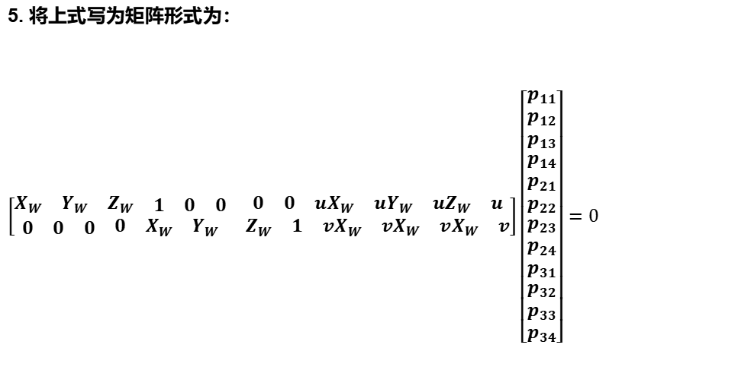
P矩阵的估计——齐次解法
1. 位姿初值的估计——非共面情况
5. 将上式写为矩阵形式为：
$\left[\begin{matrix}\begin{matrix}\begin{matrix}X_{W} & Y_{W} & Z_{W}\end{matrix} & \begin{matrix}1 & 0 & 0\end{matrix}\end{matrix} & \begin{matrix}\begin{matrix}0 & 0 & uX_{W}\end{matrix} & \begin{matrix}uY_{W} & uZ_{W} & u\end{matrix}\end{matrix} \\ \begin{matrix}\begin{matrix}0 & 0 & 0\end{matrix} & \begin{matrix}0 & X_{W} & Y_{W}\end{matrix}\end{matrix} & \begin{matrix}\begin{matrix}Z_{W} & 1 & vX_{W}\end{matrix} & \begin{matrix}vX_{W} & vX_{W} & v\end{matrix}\end{matrix}\end{matrix}\right]\left[\begin{matrix}\begin{matrix}\begin{matrix}p_{11} \\ p_{12} \\ p_{13}\end{matrix} \\ \begin{matrix}p_{14} \\ p_{21} \\ p_{22}\end{matrix}\end{matrix} \\ \begin{matrix}\begin{matrix}p_{23} \\ p_{24} \\ p_{31}\end{matrix} \\ \begin{matrix}p_{32} \\ p_{33} \\ p_{34}\end{matrix}\end{matrix}\end{matrix}\right]=0$

Slide 31
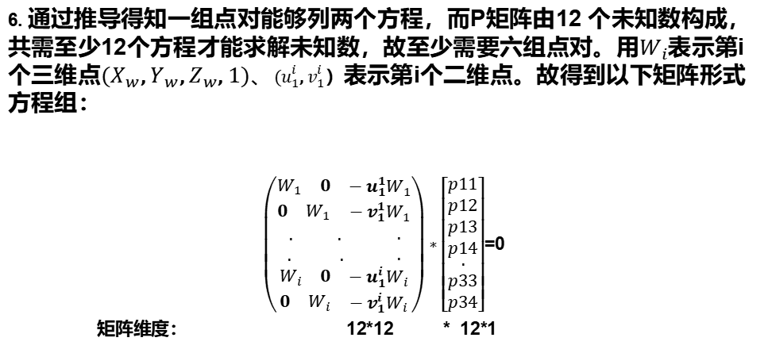
P矩阵的估计——齐次解法
1. 位姿初值的估计——非共面情况
6. 通过推导得知一组点对能够列两个方程，而P矩阵由12 个未知数构成，共需至少12个方程才能求解未知数，故至少需要六组点对。用$W_{i}$表示第i个三维点${(X}_{w}\text{,} Y_{w}\text{,} Z_{w}\text{,} 1)、{(u}_{1}^{i}\text{,} v_{1}^{i}\text{）}$表示第i个二维点。故得到以下矩阵形式方程组：
$\left(\begin{matrix}\begin{matrix}\begin{matrix}W_{1} & 0\end{matrix} & −{u_{1}^{1}W}_{1} \\ \begin{matrix}0 & W_{1}\end{matrix} & −{v_{1}^{1}W}_{1}\end{matrix} \\ \begin{matrix}\begin{matrix}. & .\end{matrix} & . \\ \begin{matrix}. & .\end{matrix} & .\end{matrix} \\ \begin{matrix}\begin{matrix}W_{i} & 0\end{matrix} & −{u_{1}^{i}W}_{i} \\ \begin{matrix}0 & W_{i}\end{matrix} & −{v_{1}^{i}W}_{i}\end{matrix}\end{matrix}\right)∗\left[\begin{matrix}\begin{matrix}p11 \\ p12 \\ p13\end{matrix} \\ p14 \\ \begin{matrix}. \\ p33 \\ p34\end{matrix}\end{matrix}\right]$=0
矩阵维度： 12*12 * 12*1

Slide 32
2.1 位姿初值的估计——非共面情况
P矩阵的估计——齐次形式求解
7.接下来就是求解未知数，由于齐次方程组满秩是无解的，但可以用svd分解求其近似解。
当匹配点对大于等于六对时，可以使用SVD等方法对方程组求最小二乘解。
假设A为m*n维，
SVD分解：A = U*D*V^{T}，
其中： U是由AA^{T}的特征向量正交化后组成的矩阵（m*m维）；
D 是有奇异值组成的对角阵（m*n维）；
V是由A^{T}A的特征向量正交化后组成的矩阵（n*n维）;
性质：V中最后一列对应于A^{T}A最小特征值的特征向量，即为齐次方程组AX=0的解。
本式中m=n=12，V中最后一列12个元素即上式12个未知数的解。

Slide 33
2.1 位姿初值的估计——非共面情况
P矩阵的估计——齐次形式求解
扩展： 为什么V中最后一列（对应于A^{T}A最小特征值的特征向量）为齐次方程组AX=0的解？
答：①我们知道超定方程（方程个数大于未知数个数）是没有准确的解，我们的目的是为了求一个最优解也就是近似解，使得A*X的值尽可能的逼近于0；但如何衡量它逼近于0的程度？我们就引用了模的概念，也就是||AX||;即||AX||值越小，AX越逼近于0，此时的X为AX=0的最优解。
②求最优解的问题就转化为了求||AX||最小值的问题，设(||AX|| )^2=Y
Y= (AX)^{T} AX ⁼X^{T}A^{T}AX
又因为：(|| X||)^2= X^{T} X =1(特征向量单位正交化），
故Y=λ，当λ最小时， AX最逼近于0，此时矩阵A^{T}A的最小特征值λ对应的特征向量即为最优解，即X的解，再联系SVD分解中V的组成可知V最后一列对应于A^{T}A最小特征值的特征向量，即为齐次方程组AX=0的解。

Slide 34
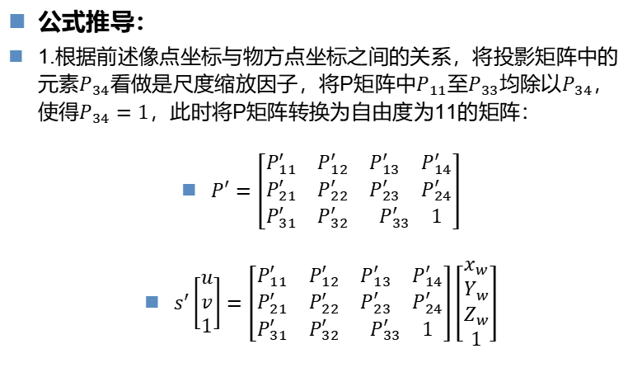
P矩阵的估计——非齐次解法
1. 位姿初值的估计——非共面情况
公式推导：
1.根据前述像点坐标与物方点坐标之间的关系，将投影矩阵中的元素$P_{34}$看做是尺度缩放因子，将P矩阵中$P_{11}$至$P_{33}$均除以$P_{34}$，使得$P_{34}=1$，此时将P矩阵转换为自由度为11的矩阵：
$P^{′}=\left[\begin{matrix}\begin{matrix}P_{11}^{′} & P_{12}^{′}\end{matrix} & \begin{matrix}P_{13}^{′} & P_{14}^{′}\end{matrix} \\ \begin{matrix}P_{21}^{′} & P_{22}^{′}\end{matrix} & \begin{matrix}P_{23}^{′} & P_{24}^{′}\end{matrix} \\ \begin{matrix}P_{31}^{′} & P_{32}^{′}\end{matrix} & \begin{matrix}P_{33}^{′} & 1\end{matrix}\end{matrix}\right]$
$s^{′}\left[\begin{matrix}u \\ v \\ 1\end{matrix}\right]=\left[\begin{matrix}\begin{matrix}P_{11}^{′} & P_{12}^{′}\end{matrix} & \begin{matrix}P_{13}^{′} & P_{14}^{′}\end{matrix} \\ \begin{matrix}P_{21}^{′} & P_{22}^{′}\end{matrix} & \begin{matrix}P_{23}^{′} & P_{24}^{′}\end{matrix} \\ \begin{matrix}P_{31}^{′} & P_{32}^{′}\end{matrix} & \begin{matrix}P_{33}^{′} & 1\end{matrix}\end{matrix}\right]\left[\begin{matrix}\begin{matrix}x_{w} \\ Y_{w}\end{matrix} \\ \begin{matrix}Z_{w} \\ 1\end{matrix}\end{matrix}\right]$

Slide 35

P矩阵的估计——非齐次解法
1. 位姿初值的估计——非共面情况
与齐次解法类似，将上述矩阵改写为非齐次线性方程可得：$\left\{\begin{aligned}P_{11}^{′}∗X_{w}+P_{12}^{′}∗Y_{w}+P_{13}^{′}∗Z_{w}+P_{14}^{′}−uP_{31}^{′}∗X_{w}−uP_{32}^{′}∗Y_{w}−uP_{33}^{′}∗Z_{w}=u \\ P_{21}^{′}∗X_{w}+P_{22}^{′}∗Y_{w}+P_{23}^{′}∗Z_{w}+P_{24}^{′}−vP_{31}^{′}∗X_{w}−vP_{32}^{′}∗Y_{w}−vP_{33}^{′}∗Z_{w}=v\end{aligned}\right.$
将其改写为矩阵形式得到:
$\left[\begin{matrix}\begin{matrix}\begin{matrix}X_{w} & Y_{w} & Z_{w}\end{matrix} & \begin{matrix}1 & 0 & 0\end{matrix}\end{matrix} & \begin{matrix}\begin{matrix}0 & 0 & uX_{w}\end{matrix} & \begin{matrix}uY_{w} & uZ_{w}\end{matrix}\end{matrix} \\ \begin{matrix}\begin{matrix}0 & 0 & 0\end{matrix} & \begin{matrix}0 & X_{w} & Y_{w}\end{matrix}\end{matrix} & \begin{matrix}\begin{matrix}Z_{w} & 1 & {vX}_{w}\end{matrix} & \begin{matrix}{vY}_{w} & {vZ}_{w}\end{matrix}\end{matrix}\end{matrix}\right]\left[\begin{matrix}\begin{matrix}\begin{matrix}P_{11}^{′} \\ P_{12}^{′} \\ P_{13}^{′}\end{matrix} \\ \begin{matrix}P_{14}^{′} \\ P_{21}^{′} \\ P_{22}^{′}\end{matrix}\end{matrix} \\ \begin{matrix}\begin{matrix}P_{23}^{′} \\ P_{24}^{′} \\ P_{31}^{′}\end{matrix} \\ \begin{matrix}P_{32}^{′} \\ P_{33}^{′}\end{matrix}\end{matrix}\end{matrix}\right]=\left[\begin{matrix}u \\ v\end{matrix}\right]$
A
X
b

Slide 36
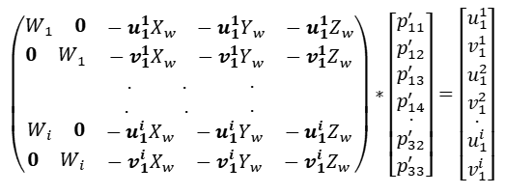
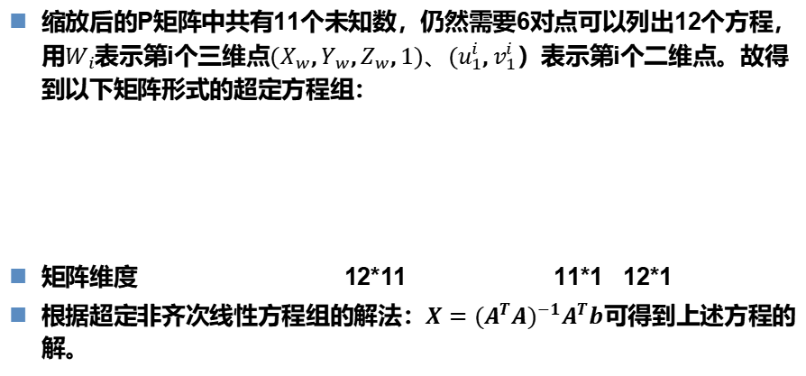
P矩阵的估计——非齐次解法
1. 位姿初值的估计——非共面情况
缩放后的P矩阵中共有11个未知数，仍然需要6对点可以列出12个方程，用$W_{i}$表示第i个三维点${(X}_{w}\text{,} Y_{w}\text{,} Z_{w}\text{,} 1)、{(u}_{1}^{i}\text{,} v_{1}^{i}\text{）}$表示第i个二维点。故得到以下矩阵形式的超定方程组：
矩阵维度 12*11 11*1 12*1
根据超定非齐次线性方程组的解法：$X={(A^{T}A)}^{−1}A^{T}b$可得到上述方程的解。
$$\left(\begin{matrix}\begin{matrix}\begin{matrix}W_{1} & 0\end{matrix} & \begin{matrix}−{u_{1}^{1}X}_{w} & −{u_{1}^{1}Y}_{w} & −{u_{1}^{1}Z}_{w}\end{matrix} \\ \begin{matrix}0 & W_{1}\end{matrix} & \begin{matrix}−{v_{1}^{1}X}_{w} & −{v_{1}^{1}Y}_{w} & −{v_{1}^{1}Z}_{w}\end{matrix}\end{matrix} \\ \begin{matrix}\begin{matrix}. & .\end{matrix} & . \\ \begin{matrix}. & .\end{matrix} & .\end{matrix} \\ \begin{matrix}\begin{matrix}W_{i} & 0\end{matrix} & \begin{matrix}−{u_{1}^{i}X}_{w} & −{u_{1}^{i}Y}_{w} & −{u_{1}^{i}Z}_{w}\end{matrix} \\ \begin{matrix}0 & W_{i}\end{matrix} & \begin{matrix}−{v_{1}^{i}X}_{w} & −{v_{1}^{i}Y}_{w} & −{v_{1}^{i}Z}_{w}\end{matrix}\end{matrix}\end{matrix}\right)∗\left[\begin{matrix}\begin{matrix}p_{11}^{′} \\ p_{12}^{′} \\ p_{13}^{′}\end{matrix} \\ p_{14}^{′} \\ \begin{matrix}. \\ p_{32}^{′} \\ p_{33}^{′}\end{matrix}\end{matrix}\right]=\left[\begin{matrix}\begin{matrix}u_{1}^{1} \\ v_{1}^{1} \\ u_{1}^{2}\end{matrix} \\ v_{1}^{2} \\ \begin{matrix}. \\ u_{1}^{i} \\ v_{1}^{i}\end{matrix}\end{matrix}\right]$$

Slide 37
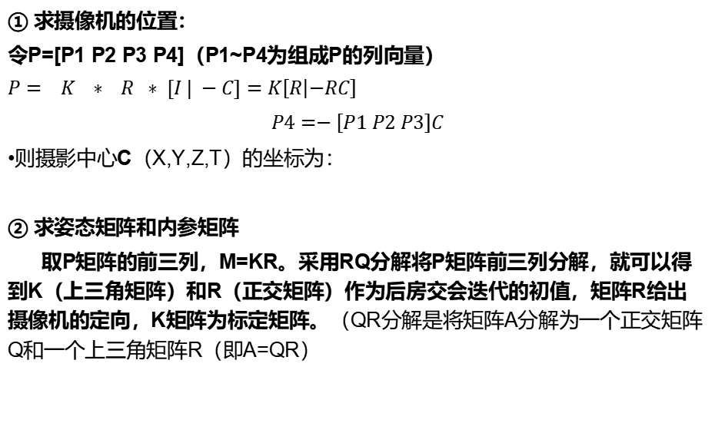
矩阵分解
2.1 位姿初值的估计——非共面情况
① 求摄像机的位置：
令P=[P1 P2 P3 P4]（P1~P4为组成P的列向量）
$P= K ∗ R ∗ [I | −C]=K\left[R | −RC\right]$
$P4=−\left[P1 P2 P3\right]C$
•则摄影中心C（X,Y,Z,T）的坐标为：
② 求姿态矩阵和内参矩阵
取P矩阵的前三列，M=KR。采用RQ分解将P矩阵前三列分解，就可以得到K（上三角矩阵）和R（正交矩阵）作为后房交会迭代的初值，矩阵R给出摄像机的定向，K矩阵为标定矩阵。（QR分解是将矩阵A分解为一个正交矩阵Q和一个上三角矩阵R（即A=QR）
$$C=−{（\left[P1 P2 P3\right]）}^{−1}∗P4$$

Slide 38
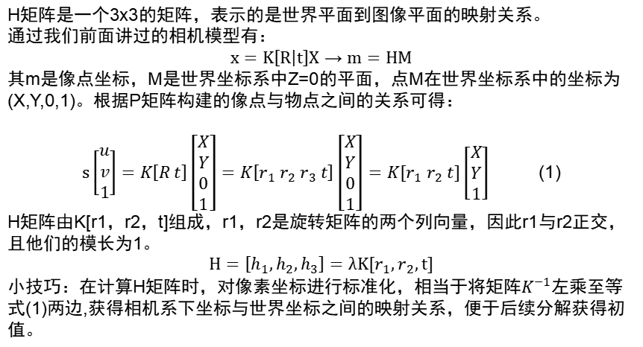
2.1 位姿初值的估计——共面情况
H矩阵的组成
H矩阵是一个3x3的矩阵，表示的是世界平面到图像平面的映射关系。
通过我们前面讲过的相机模型有：
$x=K\left[R | t\right]X$ → $m=HM$
其m是像点坐标，M是世界坐标系中Z=0的平面，点M在世界坐标系中的坐标为(X,Y,0,1)。根据P矩阵构建的像点与物点之间的关系可得：
$s\left[\begin{matrix}u \\ v \\ 1\end{matrix}\right]=K\left[R t\right]\left[\begin{aligned}X \\ Y \\ 0 \\ 1\end{aligned}\right]=K\left[r_{1} r_{2} r_{3} t\right]\left[\begin{aligned}X \\ Y \\ 0 \\ 1\end{aligned}\right]=K[r_{1} r_{2} t]\left[\begin{aligned}X \\ Y \\ 1\end{aligned}\right]$ (1)
H矩阵由K[r1，r2，t]组成，r1，r2是旋转矩阵的两个列向量，因此r1与r2正交，且他们的模长为1。
$$H=\left[h_{1},h_{2},h_{3}\right]=λK[r_{1},r_{2},t]$$
小技巧：在计算H矩阵时，对像素坐标进行标准化，相当于将矩阵$K^{−1}$左乘至等式(1)两边,获得相机系下坐标与世界坐标之间的映射关系，便于后续分解获得初值。

Slide 39
2.1 位姿初值的估计——共面情况
H矩阵的估计——齐次形式求解
以其中一对同名点像素坐标为例,可以列等式：

Slide 40
2.1 位姿初值的估计——共面情况
H矩阵的估计——齐次形式求解
H矩阵中有9个未知数，一对同名点可列2个方程，可以根据5对同名点算出H矩。 （注：同名点不能有三点共线情况），即求解以下的线性方程组。
根据：
将等式写成矩阵形式：

Slide 41
2.1 位姿初值的估计——共面情况
H矩阵的估计——非齐次形式求解
其中（u_{1,}v_{1，}1），（u_{2,}v_{2,}1）分别为两张相片的齐次像素坐标，h9是尺度因子，将H矩阵中h₁至h₉均除以h_{9，}使得h₉=1，此时H矩阵变成了由8个自由度组成的矩阵：
(H=h₉H')

Slide 42
2.1 位姿初值的估计——共面情况
H矩阵的估计——非齐次形式求解
以其中一对同名点为例,可以列等式：

Slide 43
2.1 位姿初值的估计——共面情况
H矩阵的估计——非齐次形式求解
H矩阵中有8个未知数，一对同名点可列2个方程，可以根据4对同名点算出H矩。 （注：同名点不能有三点共线情况），即求解以下的线性方程组（当h₉=0时，右侧为零）。
根据：
将等式写成矩阵形式：
A
X
B

Slide 44
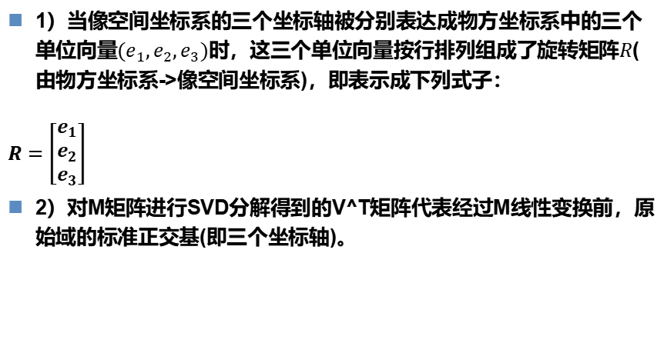
几何意义补充说明：
2.1 位姿初值的估计——共面情况
1）当像空间坐标系的三个坐标轴被分别表达成物方坐标系中的三个单位向量$(e_{1},e_{2},e_{3})$时，这三个单位向量按行排列组成了旋转矩阵$R$(由物方坐标系->像空间坐标系)，即表示成下列式子：
$R=\left[\begin{matrix}e_{1} \\ e_{2} \\ e_{3}\end{matrix}\right]$
2）对M矩阵进行SVD分解得到的V^T矩阵代表经过M线性变换前，原始域的标准正交基(即三个坐标轴)。

Slide 45
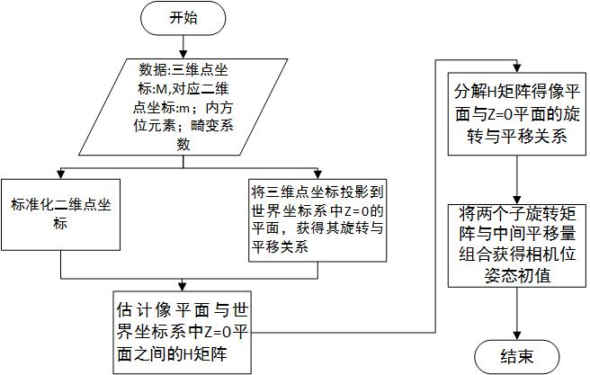
H矩阵的分解(基本流程）
2.1 位姿初值的估计——共面情况

Slide 46
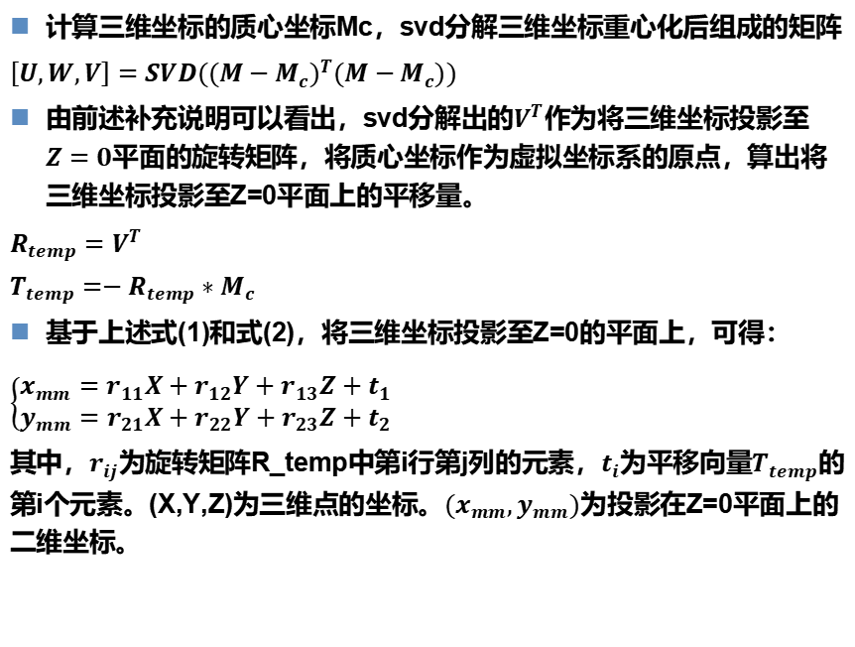
将三维坐标点投影至Z=0的平面上
2.1 位姿初值的估计——共面情况
计算三维坐标的质心坐标Mc，svd分解三维坐标重心化后组成的矩阵
$\left[U,W,V\right]=SVD({\left(M−M_{c}\right)}^{T}\left(M−M_{c}\right))$
由前述补充说明可以看出，svd分解出的$V^{T}$作为将三维坐标投影至$Z=0$平面的旋转矩阵，将质心坐标作为虚拟坐标系的原点，算出将三维坐标投影至Z=0平面上的平移量。
$R_{temp}=V^{T}$
$T_{temp}=−R_{temp}∗M_{c}$
基于上述式(1)和式(2)，将三维坐标投影至Z=0的平面上，可得：
$\left\{\begin{aligned}x_{mm}=r_{11}X+r_{12}Y+r_{13}Z+t_{1} \\ y_{mm}=r_{21}X+r_{22}Y+r_{23}Z+t_{2}\end{aligned}\right.$
其中，$r_{ij}$为旋转矩阵R_temp中第i行第j列的元素，$t_{i}$为平移向量$T_{temp}$的第i个元素。(X,Y,Z)为三维点的坐标。$(x_{mm},y_{mm})$为投影在Z=0平面上的二维坐标。
(1)
(2)

Slide 47
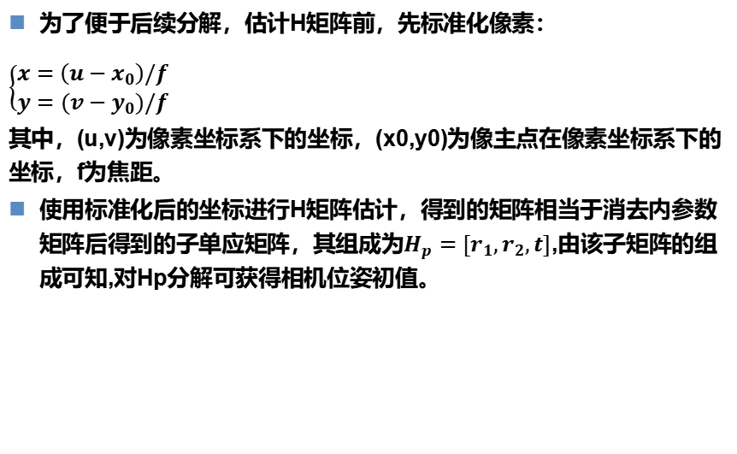
标准化像素坐标并计算Hp矩阵
2.1 位姿初值的估计——共面情况
为了便于后续分解，估计H矩阵前，先标准化像素：
$\left\{\begin{aligned}x=\left(u−x_{0}\right)/f \\ y=\left(v−y_{0}\right)/f\end{aligned}\right.$
其中，(u,v)为像素坐标系下的坐标，(x0,y0)为像主点在像素坐标系下的坐标，f为焦距。
使用标准化后的坐标进行H矩阵估计，得到的矩阵相当于消去内参数矩阵后得到的子单应矩阵，其组成为$H_{p}=[r_{1},r_{2},t]$,由该子矩阵的组成可知,对Hp分解可获得相机位姿初值。

Slide 48

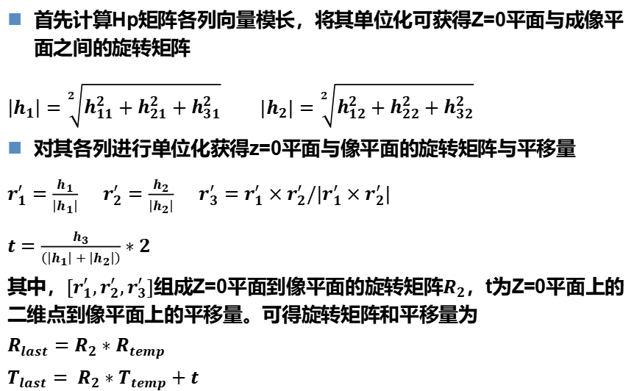
H矩阵分解
2.1 位姿初值的估计——共面情况
首先计算Hp矩阵各列向量模长，将其单位化可获得Z=0平面与成像平面之间的旋转矩阵
$\left|h_{1}\right|=\sqrt[2]{h_{11}^{2}+h_{21}^{2}+h_{31}^{2}} |h_{2}|=\sqrt[2]{h_{12}^{2}+h_{22}^{2}+h_{32}^{2}}$
对其各列进行单位化获得z=0平面与像平面的旋转矩阵与平移量
$r_{1}^{′}=\frac{h_{1}}{\left|h_{1}\right|} r_{2}^{′}=\frac{h_{2}}{\left|h_{2}\right|} r_{3}^{′}=r_{1}^{′}×r_{2}^{′}/|r_{1}^{′}×r_{2}^{′}|$
$t=\frac{h_{3}}{\left(\left|h_{1}\right|+\left|h_{2}\right|\right)}∗2$
其中，$[r_{1}^{′},r_{2}^{′},r_{3}^{′}]$组成Z=0平面到像平面的旋转矩阵$R_{2}$，t为Z=0平面上的二维点到像平面上的平移量。可得旋转矩阵和平移量为
$R_{last}=R_{2}∗R_{temp}$
$T_{last}= R_{2}∗T_{temp}+t$
线元素$C=−R_{last}^{−1}∗T_{last}$

Slide 49
2.2 位姿的迭代优化

Slide 50
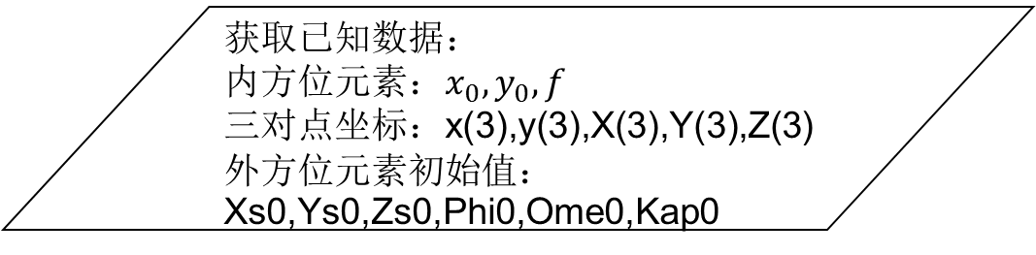
流程图
2.2 位姿迭代优化
开始
定义旋转矩阵R
计算x(i),y(i)的近似值，组成矩阵A(6,6)和L(6,1)
计算内方位元素的改正值：
dXs, dYs, dZs, dp,do,dk
否
判断内方位元素改正值是否收敛
是
输出Xs, Ys, Zs, φ, ω, κ，并进行精度评定
结束

Slide 51
2.2 后方交会迭代求解
对共线方程进行线性化（进行一阶泰勒展开，忽略高阶项）
其中，(x)、(y)代表函数近似值，将上式写成矩阵形式可以写为：
其中(x,y)为像点坐标，((x),(y))为物点投影到影像上得到的像点近似坐标：
（1）
（2）
（3）

Slide 52
2.2 后方交会迭代求解
将式（2）和（3）带入式（1）即可得到矩阵方程AX=L:
根据最小二乘解法，可以得到矩阵方程的解为
A X L
(4)

Slide 53
2.2 后方交会迭代求解
上式(4)中矩阵A的各元素如下所示，为了方便，记：
则有

Slide 54
2.2后方交会迭代求解
输入：
①内方位元素，包括畸变系数：
②至少三个三维点坐标点(m):(Xw，Yw，Zw)
③三维坐标点对应的二维坐标(pixle):(x,y)
输出：
外方位元素：Xs，Ys，Zs，

Slide 55
后方交会实验过程
相机标定
使用Agisoft lens软件，拍摄若干张（≥2）棋盘格影像，对相机进行标定，获得内参信息。主要有：焦距、像主点、畸变参数。
2. 物方点坐标的获取
  选取（或自定义）合适的坐标系，在此坐标系下，获取若干个物方点P的三维坐标。
3. 定位相片获取
对物方点区域拍摄照片，并记录拍摄时刻相机在坐标系下的位置。此位置为后方交会的真值。
4. 像方点坐标的刺取
在步骤2中，已测取若干个物方点。在步骤4中，使用Hugin软件，导入步骤3拍摄的定位相片，并刺取物方点对应的像方坐标。
5. 使用H矩阵进行后方交会。

Slide 56
Thanks for your attention
©2020 Wuhan University, LIESMARS

